Slide 1
出店のご案内
2019年9月吉日
愛知・知多の観光・産業・物産フェア運営事務局

Slide 2
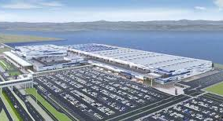
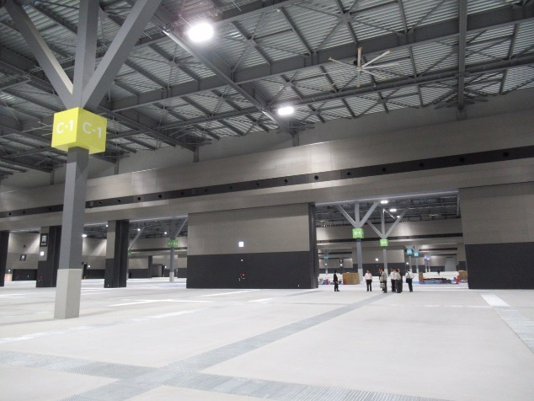
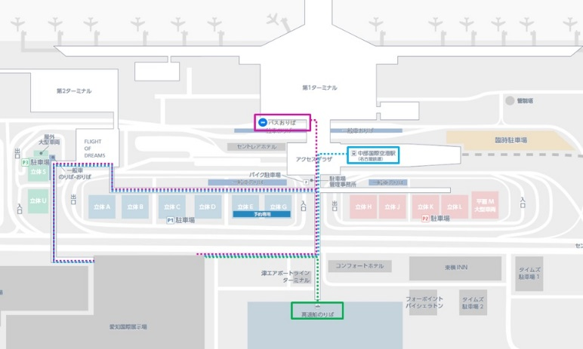
開催概要
タ イ ト ル : 愛知・知多半島マーケット2020
開 催 会 場 : AICHI SKY EXPO （B〜Fのうち1ホールの1/2：5,000㎡）
〒479-0881 愛知県常滑市セントレア５丁目
開 催 日 時 : 2020年1月25日（土）・26日（日）10:00〜17:00
※搬入・設営日24日(金)、撤去・搬出日26日(日)
出 店 規 模 : 約100社（予定）
来 場 対 象 : 一般消費者
動 員 目 標 : 10,000名（2日間）
対 象 ：愛知県および近隣県の消費者、および中華圏からのセントレア利用客を動員
備 考 : 入場無料
会場アクセス
AICHI SKY EXPO
AICHI
SKY
EXPO
■名古屋鉄道「中部国際空港」駅改札を出て左へお進みください
■連絡通路を直進または右に曲がりP1駐車場連絡通路から
FLIGHT OF DREAMSを経由してもアクセス可能です
1

Slide 3
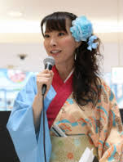
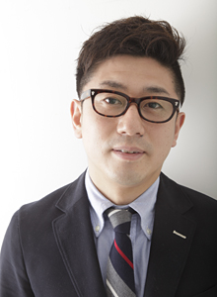
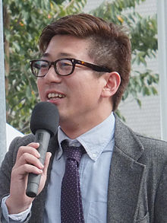
全体展開
広報・告知計画(案)
宣伝広告
中華圏観光客の誘引
会場への交通媒体である名鉄交通広告の活用を軸に、
知多に根付いた告知展開から、ラジオ,SNSなどによる
広域へのアプローチまで幅広い告知展開で集客を確保。
春節休暇を利用してセントレア経由で訪日する中華圏の旅行者に対して、「旅前」「旅中」でアプローチを行い、
会場への誘引を図ります。
名鉄交通広告
（中吊り／ドア横ポスター／フリーペーパー／駅貼り／デジタルサイネージ）
旅中アプローチプラン
セントレアへの「中国人観光客お出迎えスタッフの配置や、
中国人観光客専用クーポン付きチラシの配布）など。
WEBサイト
SNS情報発信
ラジオ
知多半島道路交通広告各種
旅前アプローチプラン
VponトラベルDMPにて、6000万人の観光客行動データを分析し、
春節頃に来日する可能性がありそうなターゲットに広告を配信。
ポスター・チラシ
知多半島スタンプラリー「ちたんぷ」
会場内コンテンツ(案)
ステージコンテンツ
会場全体が一体となるようなオープニングセレモニーを皮切りに、目玉となる著名タレントによるステージ、地元出演者によるパフォーマンスなど、愛知の魅力を凝縮した2日間のステージ構成といたします。
オープニングセレモニー
人気アイドル
著名アーティスト
お笑いステージ
武将隊・姫隊
地元出演者ステージ各種
第5回全国武将隊博覧会コラボ企画
出店小間
グルメコーナー
知多半島の5市5町を中心に、多彩な小間を各カテゴリーを軸に分類して配します。
知多地域の有名店の出店や、知多の食材を用いたキッチンカーメニューなど、愛知県の食をお楽しみいただきます。
知多5市5町小間
知多半島の有名店の出店
愛知県観光協会
地元事業者
県内他自治体
知多半島グルメのキッチンカー
航空・旅行・アウトバウンド事業者
知多半島の酒蔵の出店による地酒のPR・販売
司会者候補
1/25（土）
1/26（日）
愛知戦国姫隊
於大の方
石黒 真実
いしぐろ まみ
ZIP-FMナビゲーター
小林 拓一郎
こやばし たくいちろう
愛知戦国姫隊で於大の方を務め、バイリンガルMC、マナー講師としても活躍する石蔵真実さんが、日本語・英語を交えたバイリンガルな司会進行で外国人を含めた来場者を盛り上げます。
2004年の同局のオーディションでグランプリ獲得。
プロバスケットボールチームのホームコートアナウンサーを務める軽快で
安定したトークでイベントを盛り上げます。
※司会者候補は出演交渉中となります。
2

Slide 4
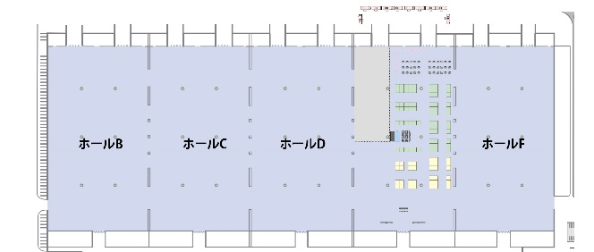
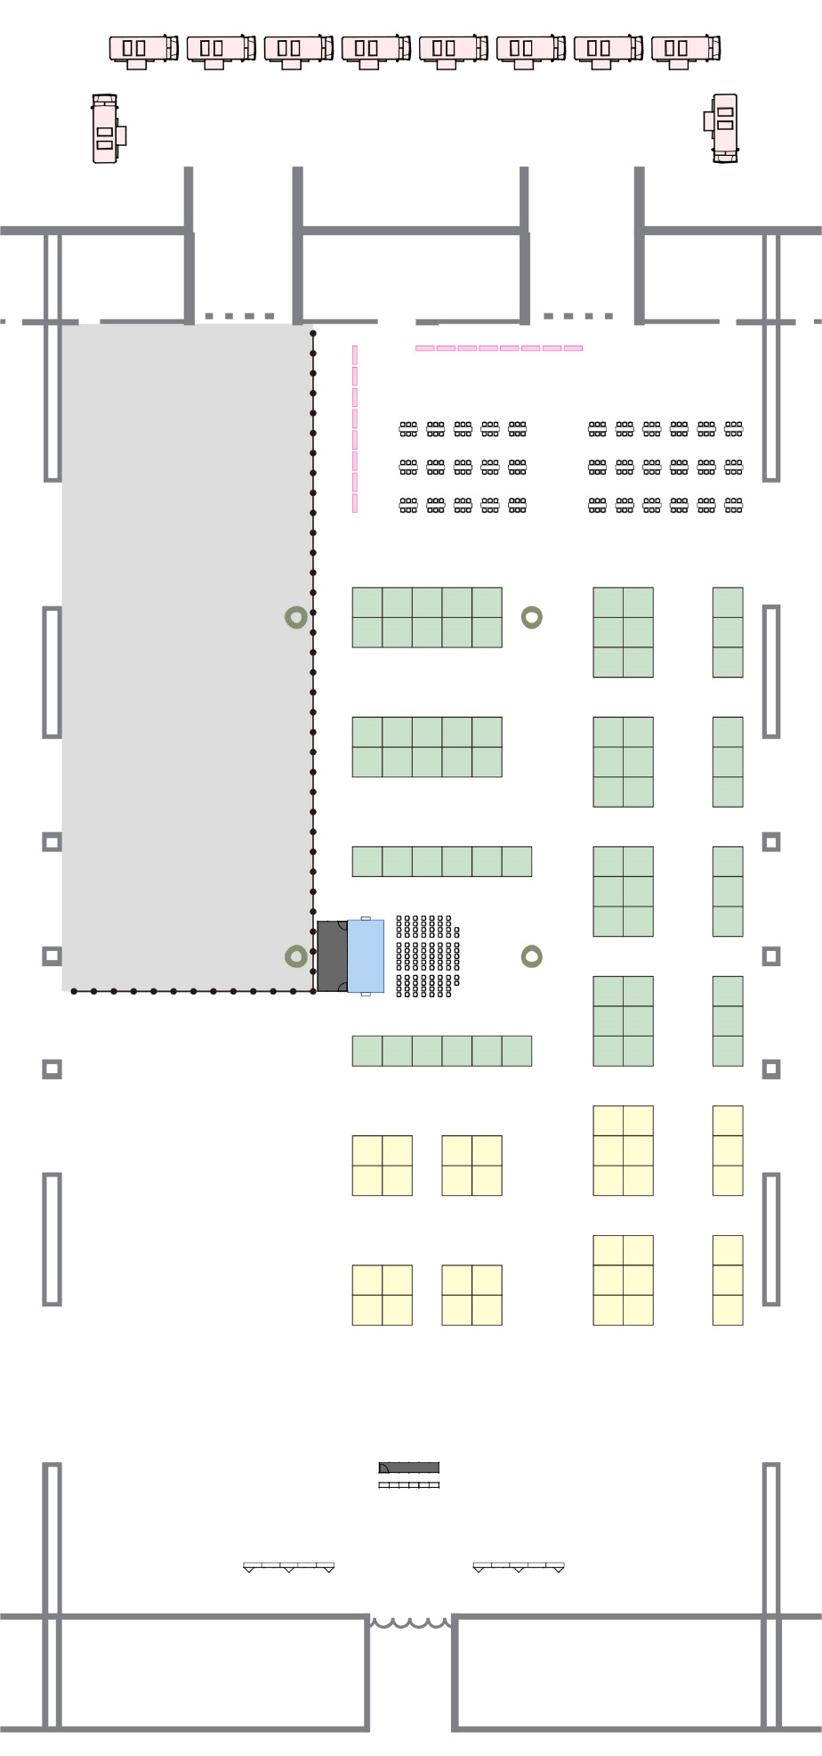
会場全体図(案)
知多地域の小間は「知多半島マーケット」とその他自治体の小間は「愛知マーケット」とします。
知多地域小間は出店内容をカテゴリーごとに別けて配置します。
キッチンカー
キッチンカー（プロパンガス使用）
※販売は会場内グルメコーナー
グルメコーナー
1ホール全スパン使用(予定)
飲食スペース
ストックスペース
知多半島マーケット
【カテゴリー（例】
「観光PR」マーケット・
「伝統芸能」マーケット
「物産（農水産物）」マーケット・
「工芸品・土産」マーケット・
「商工業（商品・製品ＰＲ）」
マーケット・
「サービス業」マーケット
※右図面・マーケットのカテゴリーは
現状の叩きですので、出店状況により
変更になる場合がございます。
STAGE
大規模出店
愛知マーケット
インフォメーション・抽選コーナー
カタログコーナー
カタログコーナー
3

Slide 5
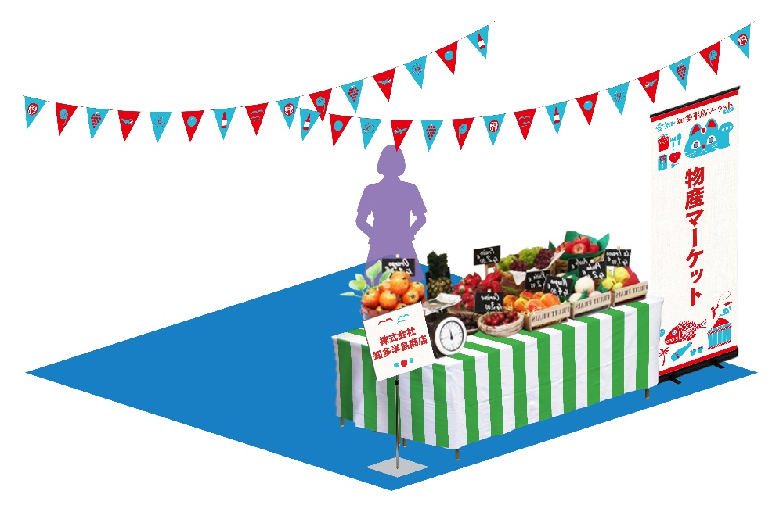
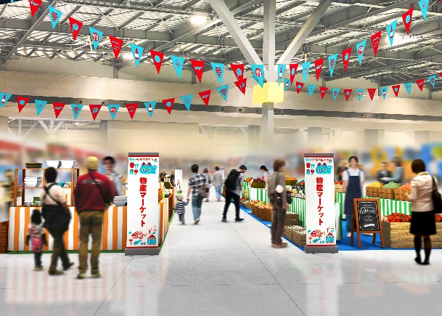
出店資料-1
地元知多半島を中心とした愛知県内の出店社と来場者が出会い、感動を共有する！
愛知県にしかできない一大イベントにご出店しませんか？
〔募集マーケット例〕
「観光PR」マーケット・「伝統芸能」マーケット、「物産（農水産物）」マーケット・「工芸品・土産」マーケット・「商工業（商品・製品ＰＲ）」マーケット・「サービス業」マーケット
通常小間(1小間)
3m
3m
マーケットイメージ
海外のマーケットをイメージしたレイアウトでコーナーを展開します！
※画像はイメージです
【小間基本仕様・設備】
■1小間あたりのスペースW3ｍ×D3ｍ
※カテゴリーによっては、上記スペースのサイズが変更になる場合がございます。
【付属設備・備品】
■パンチカーペット／1面
■コンセント／平行100V20A×1回路
■会議テーブル／W1800×D450×H700×2本
■パイプ椅子／2脚
■布／2枚
■出店社サイン
4

Slide 6
出店資料-2
【小間装飾に関する諸事項】
●出店費用は無料となります。
●上記『基本小間仕様・設備』以外の展示・装飾に関わる備品等が必要な場合、別途事務局までご相談ください。
（別途費用が必要となります）
●小間位置の決定：小間配置に関しては、会場ゾーニング、出店小間数などを考慮して、決定させていただきます。
●高さ制限：原則2.7ｍ（但し壁面後退1ｍより、4.5ｍまで可能）とします。
●禁止事項：天井構造、2階建て構造、施設直接工事、喫煙等。
●申請事項：マイク・音響使用、ガス・水道配管及び危険物持込、火気使用など施設利用規約によりますので別途ご相談ください。
●追加備品、追加電源は別途実費となります。
●小間内にガス供給設備が必要な場合は、運営事務局までご相談ください。
※設備工事費、使用料等の一切の費用は出店者の負担となります。
●会場内に共有の無料ストックスペースを設けます。(予定)
ストックスペースは出入り自由となります。貴重品等は置かないでください。全て出店者の自己責任でお願いいたします。
【会場内の行為の制限】
●床、壁、天井等施設への直接工作は禁止とします。
●施工・装飾に関わる物品は必ず防炎処理を施したもの(防炎物品)を使用してください。
●悪臭・多量の煙が発生する機器・装置の持ち込みはできません。
●裸火の使用、危険物品の持ち込みを行う場合はかならず、申請をしてください。
※裸火とは、炎・火花を発生させるもの、器具の発熱部を外部に露出するものや発熱部が灼熱して見えるものおよび外部に露出した
発熱部に可燃物が触れた場合着火する恐れがある ものをいいます。
※危険物品とは通常携帯する少量のもの（マッチ、ライター）は除き、危険物、準危険物、可燃性ガス、火薬類等のことをいいます。
●天井・屋根等により遮光・遮音・防塵等の措置をとらなければ出店目的が果たされない場合は、 設置方法（サイズ・形状・材質等）により
散水障害および感知障害となる恐れがあるため、自動火災報知設備や場合によっては補助散水設備、簡易消火設備などの設置と
消防署への許可申請が必要となります。
【食品販売・飲食について】
●キッチンカーの出店については、プロパンガスの会場内使用が禁止されている為、会場外(搬入出口付近)にキッチンカーを設置し、
販売頂きます
●食品販売・飲食行為を行う場合は必ず保健所への申請が必要となります。
加工品の販売や会場内での調理には、保健所の許認可届けが必要な場合があります、各出店社の責任で各法令を確認の上、
必要に応じて申請・収得してください。
また、飲食店を出店する場合は、臨時営業許可の申請が必要となります。品目の可否については知多保健所に確認してください。
事前に許可証の提出、また会場での掲示が必要となります。
●飲食物販（弁当や焼き菓子等調理済商品の販売）／飲食店営業許可又は食品製造許可を取得した場所で製造されたもの
食品衛生法に基づく「表記」をしてください。事前に製造業許可証の提出が必要となります。
●会場内で酒類を販売する場合は、必ず半田税務署に期限付酒類小売業免許を届出または申請する必要があります。
●火気使用の出店者は小間内に有効な点検年月日のラベルの貼ってある一般火災・油類・電気・ガス等の全火災に使用できる
消火器(ABC10型程度)を必ず設置してください。
【出店に関する諸事項】
●開催時間内(10：00～17：00)は、撤去・搬出はできません。商品が完売した場合でも、そのまま小間でPR等を行ってください。
●搬入・設営、本番、撤去・搬出で出たゴミについては、すべてお持ち帰りください。
●運営事務局では、会場全般の管理について最大の注意を払いますが、搬入出、本番時の商品の管理は各自責任を持つものとし、
盗難、紛失、火災、損傷など不可抗力による損害については、責任は負わないものとします。
また、すべての作業時に不注意によって発生した展示会場内、及びその周辺の建築物・設備に対する全ての損害について
賠償していただきます。
●すべての販売商品に関しては出店者の責任で管理し、来場者からのクレーム、トラブル等は出店者で対応処理をお願いします。
また、出店者の販売した商品に対する一切の責任は、出店者に帰属します。
5

Slide 7
出店規定
１．規定の履行
【1】「愛知・知多半島マーケット2020」へ出店する法人・団体・組織等（以下出店社）は、
愛知・知多の観光・産業・物産フェア運営事務局（以下、運営事務局）から提示された「出店のご案内」、出店企業を対象に行う
出店社説明会において配布する、「出店要項」の各規定の遵守をお願いいたします。これらに違反したと運営事務局が判断した場合、
その時期を問わず、出店申込の拒否、出店の取消、小間・展示物・装飾物の撤去・変更を運営事務局は命じることができるものとします。
【2】運営事務局の判断根拠などは公表いたしません。
【3】出店取消、小間・展示物・装飾物の撤去・変更によって生じた出店社及び関係者の損害は補償いたしません。
２．出店資格
【1】 「愛知・知多半島マーケット2020」の開催趣旨に合致する商品・サービスを提供する法人・団体・組織とします。
3.小間位置の決定 【1】小間配置に関しては、会場ゾーニング、出店小間数などを考慮して運営事務局で決定させていただきます。 【2】展示効果の向上のために、運営事務局で小間図面の変更、小間の再配置を行うことがあります。
【3】小間位置の変更した場合においても、出店社は小間位置の変更に対する賠償請求には応じられません。
4.出店キャンセル
【1】出店受理後の取消・解約は認められません。出店社のやむを得ない事情により、出店のすべて、または一部の取消・解約をする場合
出店社は書面にて運営事務局に届け出た上、承認を得てください。
【2】出店社キャンセルに伴い損害が発生した場合には、運営事務局は当該出店社に対し、別途損害賠償を請求することができるものとします。
5.小間の転貸等の禁止 【1】出店社は、配置決定小間の全部又は一部を第三者に転貸、売買、交換、又は譲渡することはできません。
6.個人情報の取扱について
【1】出店社は、展示などを通して「個人情報」を取得する場合、個人情報保護法及び、関連法令を遵守し、適法かつ適切な取得を行ってください。
その際は利用目的は必ず公表・通知し、その範囲内での活用としてください。特に、第三者へ提供を行う場合は、必ず「個人情報」の
情報主体（提供先）から「同意」を取ることを厳守ください。
7.損害賠償責任
【1】運営事務局は天災 ・交通機関の遅延・社会不安などによって生じた等の不可抗力により、開催が困難と判断した場合、中止することがあります。
その際に生じた損害について、運営事務局は責任を負いません。
【2】運営事務局は、出店社及び、この雇用者・関係者が展示スペースを使用することによって生じた、「人」及び「物品」に対する損害などに対し
一切の責任は負いません。
【3】出店社は、その従業員・関係者・代理店の不注意などによって生じた展示会場内、及びその周辺の建築物・設備に対する全ての損害について
賠償していただきます。
8.その他
【1】本規約に記されていない諸問題が発生した場合は、当該出店社、関係各社、事務局及び、当委員会で協議の上、運営事務局にて決定し
対策を講じるものとします。
※本規約に加筆修正が生じた場合には、運営事務局の承認により、本規約を改定することができるものとします。
6

